Slide 1
BDD – Behavior-Driven Development
Bruno Harnik
Fernanda Reis
Luiz Fernando
Raquel Martins
Robson Ferreira

Slide 2
DEFINIÇÃO DO QUE É BDD – CITAÇÃO DO AUTOR
Foi inspirado a partir do Desenvolvimento Dirigido a Teste (TDD). Visa integrar regras de negócios especificadas pelo cliente com a linguagem de programação. (NORTH, 2006)

Slide 3
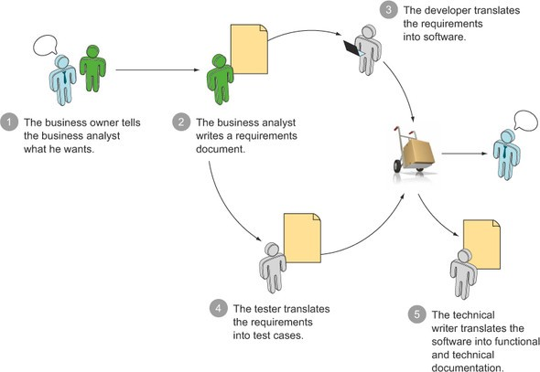
TDD

Slide 4
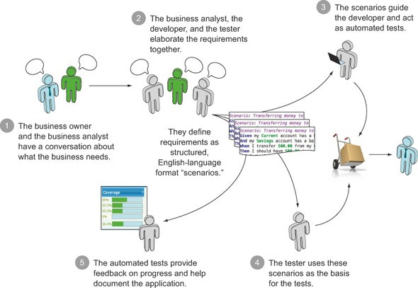
Os cenários guiam o desenvolvedor e agem como testes automatizados.
O analista de negócios, o desenvolvedor e o tester elaboram os requerimentos em conjunto.
O ~dono do negócio~ e o analista de negócios conversam sobre o que o ~projeto~necessita.
BDD
Os testes automatizados ~retornam nanana~ em progresso e ajudam a documentar a aplicação.
O tester utiliza cenários de testes como base para os testes.

Slide 5
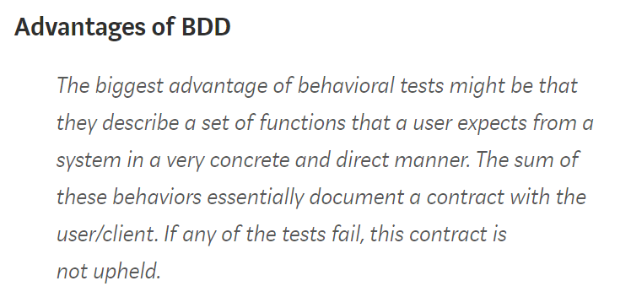
Vantagens do BDD

Slide 6




Principais frameworks

Slide 7
DADO QUE
QUANDO
“Se pudéssemos desenvolver um vocabulário consistente para analistas, testadores, desenvolvedores e pessoas da área de negócios, então estaríamos a caminho de eliminar algumas das ambiguidades e falhas de comunicação que ocorrem quando pessoas da área de tecnologia falam com pessoas da área de negócios.”
Dan North
ENTÃO

Slide 8
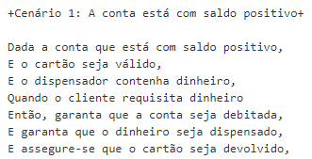
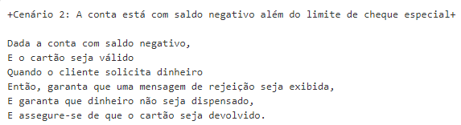
CONTEXTO : CAIXA ELETRÔNICO

Slide 9
CONCLUSAO

